Slide 1
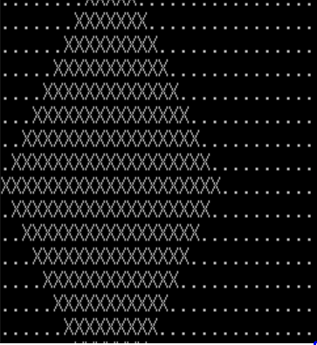
启发式搜索
一个简单的寻路问题：
在一个方格迷宫中寻找一条从给定的起点到终点的最短路径
BFS:
以从(10,10)走到(20,10)为例，图中' X '表示已访问的节点，' . '表示未访问的节点
访问的节点数较多，时间、空间开销大
有很多访问到的节点是背离终点方向的

Slide 2
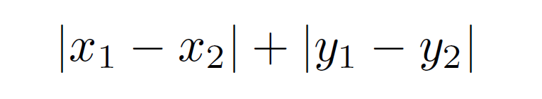
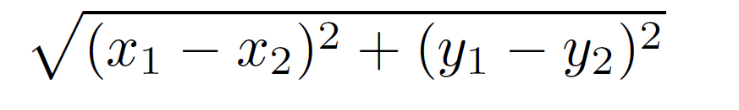
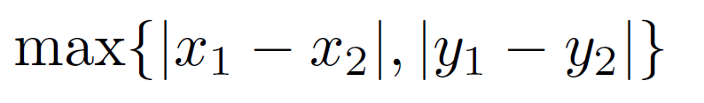
下界函数h(x)
h(x)为估计出的从当前状态x到目标状态t的距离的下界
即实际距离应大于等于h(x)
对于之前的迷宫问题可以使用的下界函数：
曼哈顿距离 ：
欧氏距离 ：
切比雪夫距离：

Slide 3
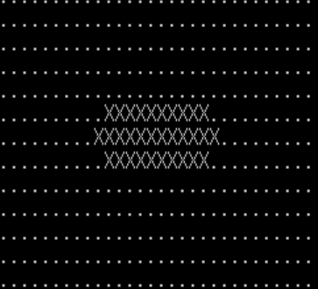
A*算法
估价函数f(x) = g(x) + h(x)
g(x)为从初始状态转移到x的代价
h(x)为下界函数
A*算法可看作是对BFS的优化，使用优先队列保存节点，估价函数值小的先出队,其他过程与BFS一样
对于刚刚的寻路问题，使用以当前状态到终点的曼哈顿距离作为下界函数的A*算法

Slide 4
用A*解决八数码
3*3方格，其中1个为空，其它8个为1-8数字。每次可将空白方块与相邻的一个交换
在最少的步数下还原到终态
估价函数：从起始状态到当前状态的步数+各个数字当前位置与还原后位置的曼哈顿距离之和

Slide 5
A*算法—第k短路问题
poj2449 第k短路
n个点，m条边，问起点s到终点t的第k短路
考虑所有从s到t的路径，按照路径长度从小到大排好序，于是分别是最短路，次短路，……，第k短路，……

Slide 6
A*算法—第k短路问题
做法：
(1)将图的边反向,以t为源点,求t到所有点x的最短路，并把这个最短路长作为下界函数h(x)值;
(2)用一个优先队列存以s为起点的路径对应的终点x,f(x),g(x)
(3)从优先队列中弹出f(x)最小的点x,如果点x就是t,计算t出队的次数，如果当前为t的第k次出队,则当前路径的长g(x)就是s到t的第k短路的长度。
否则遍历与p相连的所有的边,将扩展出的路径信息加入优先队列。

Slide 7
IDDFS 迭代加深搜索
每次DFS前，限定一个搜索深度，一但搜索深度超过该深度就停止，当没搜到解时加深深度限制
优点：空间开销小；便于通过剪枝优化；时间消耗并不会增加太多，最后一次DFS的时间开销与之前所有DFS的开销总和同阶,可以在搜索树没有深度上限，而解有深度上限时搜索解。
Notes:
一颗深度为n，且没有任何剪枝行为的搜索树，节点总数为2^0+2^1+…2^(n-1)=2^n-1
假设解在第n+1层，搜索树的深度增加1后，为2^n-1+2^n=2^(n+1)-1。
深度1~n的搜索代价总和为2^(n+1)-n-2，于是深度为n+1时的代价和之前所有深度的搜索代价和几乎是同一数量级的。
<编号>

Slide 8
IDDFS
埃及分数问题:
将一个给定的真分数a/b拆成单位分数(1/k,k>=2)之和形式
要求拆出的分数数量越少越好，数量相同时分母最大的越小越好
DFS :深度无限深
BFS :第一层有无限个节点(1/1,1/2,….,1/n,….);
IDDFS :通过限制深度，避免了陷入过深的搜索树，通过最大 深度和当前深度的差值还可以确定分母的范围

Slide 9
IDA*
利用IDDFS时有深度上限的特点，评估在DFS树中一个节点在向下走一定的深度能不能到达解节点，并通过它剪枝
利用启发函数剪枝：对于 f(x) > MAXDEEP 的节点不再扩展

Slide 10
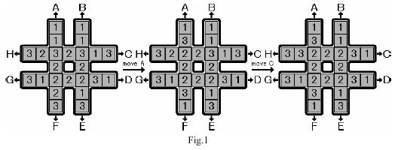
IDA*
HDU1667 The Rotation Game
1|2|3三种数字，共24格
旋转最少次数达到合法态(中间的八格数字相同)
状态较多，不适合存储
估计下界依据：
每次转动最多使中间八格重
复数字数量增加1

